Slide 1
Русский язык
5
класс
Образование имён существительных. Суффиксы субъективной оценки
-ек-, -ин-, -чик-.

Slide 2
СЕГОДНЯ НА УРОКЕ:
► познакомимся с основными способами образования имён существительных;
► узнаем о значении суффиксов субъективной оценки -ек-, -ин-, -чик-.

Slide 3
СЛОВА ОБРАЗУЮТСЯ ОТ ПРОИЗВОДНЫХ КОРНЕЙ
При помощи приставки и суффикса
Приставочный
способ
Суффиксальный
способ
Приставочно-
суффиксальный
способ

Slide 4
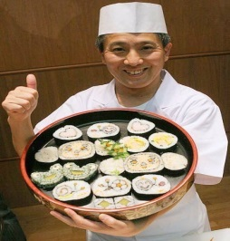
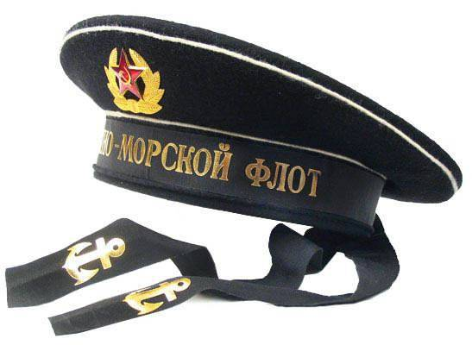
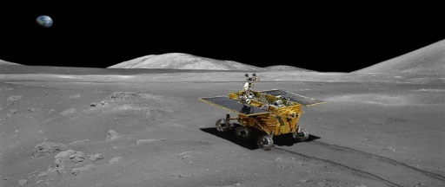
Определи способы образования имен существительных!
1. Японец
2. Бескозырка
3. Луноход

Slide 5
ПРОВЕРЬ СЕБЯ!
1. Японец
суффиксальный
-
2. Бескозырка
приставочно-суффиксальный
3. Лун(о)ход
сложение

Slide 6
ПРИСТАВОЧНЫЙ СПОСОБ ОБРАЗОВАНИЯ ИМЕН СУЩЕСТВИТЕЛЬНЫХ
Возьмем три слова.
порядок
путник
заголовок
Добавим к ним разные по значению приставки бес., с., под
Бес + порядок = беспорядок
с + путник = спутник
Под + заголовок = подзаголовок
Что у нас получилось?
Получились
у нас совершенно другие слова с новым лексическим значением.

Slide 7
Суффиксальный способ образования имён существительных
Возьмем 3 производных слова и добавим к ним уменьшительно-ласкательные суффиксы ушк и онок и суффикс чик, обозначающий указание на профессию
Переплёт + чик
Дед + ушк (а)
Волк + онок

Slide 8
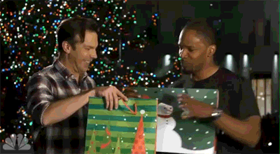
КАК ОБРАЗОВАЛИСЬ СЛЕДУЮЩИЕ СУЩЕСТВИТЕЛЬНЫЕ?
.
бегать
бег
заход
обмен
заходить
обменять

Slide 9
бегØ
заходØ
обменØ
бежать
заходить
обменять
Суффиксы
имён существительных могут быть
н у л е в ы м и Ø.

Slide 10
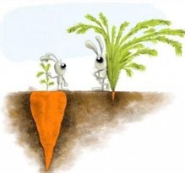
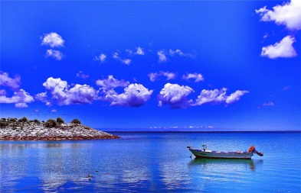
Бессуффиксный способ
образования существительных
зелень Ø зеленый
синь Ø синий
зелен ый син ий

Slide 11
Бессуффиксный способ образования существительных
входØ вход ить
выходØ выход ить
подписьØ подпис ать
поклонØ поклон иться

Slide 12
Спишите существительные, разберите их по составу, определите, от каких слов они образованы.
Экскаваторщик, чайник, недруг, голубизна, зелень, тишина, пятёрка, беготня, плавание, пробежка.
Экскаваторщик ← экскаватор, чайник ← чай, недруг ← друг, голубизна ← голубой, зелень ← зелёный, тишина ← тишь, пятёрка ←пять, беготня← бег, плавание← плавать, пробежка← бег.

Slide 13
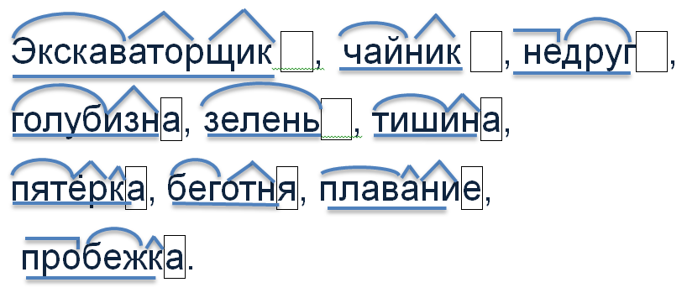

Slide 14
Имена существительные могут быть образованы от разных частей речи, но чаще всего образуются от существительных, прилагательных и глаголов.
Существительные образуются всеми способами: суффиксальным (горошина), приставочным (неудача), приставочно – суффиксальным (подписка), бессуффиксным (бег), сложением (ракета – носитель, самолёт).

Slide 15
УПРАЖНЕНИЕ 475
Прочитайте текст, озаглавьте его.
Быва…т, что в л…су у какой – нибудь з…лотисто – рыжей сосны из белого с…снового тела выпада…т сучок. Пройдёт год или два, и эту дырочку замет…т з…рянка, маленькая птичка точно такого же цвета, как к…ра у с…сны. Эта птичка натаска…т в пустой сучок пёрышек, сенца, пуха, прутиков, выстро…т себе тёплое гнёздышко, выпрыгн…т на ветку и запоёт.⁴
Так птичка начина…т весну.
* Спишите текст, вставляя пропущенные буквы, разберите по составу все имена существительные.

Slide 16
УПРАЖНЕНИЕ 475
Зарянка
Бывает, что в лесу у какой – нибудь золотисто – рыжей сосны из белого соснового тела выпадает сучок. Пройдёт год или два, и эту дырочку заметит зарянка, маленькая птичка точно такого же цвета, как кора у сосны. Эта птичка натаскает в пустой сучок пёрышек, сенца, пуха, прутиков, выстроит себе тёплое гнёздышко, выпрыгнет на ветку и запоёт.⁴

Slide 17
УПРАЖНЕНИЕ 476
Прочитайте существительные, определите способ
образования, запишите, выделите суффиксы.
I. Рука – ручка, ручонка, ручища; Саша – Сашок, Сашка, Сашенька; дом – домик, домишко, домище; лапа – лапка, лапонька, лапища.
*Какую окраску словам придаёт тот или иной суффикс?
II. Кран – крановщик, дружина – дружинник, лаборатория – лаборант, Хива – хивинец, библиотека – библиотекарь, учить – учитель, рассказ – рассказчик.
* С какой целью использованы суффиксы?
* Изменилось ли лексическое значение слова?

Slide 18
УПРАЖНЕНИЕ 476
I. Рука – ручка, ручонка, ручища; Саша – Сашок, Сашка, Сашенька; дом – домик, домишко, домище; лапа – лапка, лапонька, лапища.
* Данные суффиксы придают существительному эмоциональную окраску.
II. Кран – крановщик, дружина – дружинник, лаборатория – лаборант, Хива – хивинец, библиотека – библиотекарь, учить – учитель, рассказ – рассказчик.
* Данные суффиксы образуют новые слова.

Slide 19
Картинки со словами
Суффиксы, которые придают существительному эмоциональную окраску, называются суффиксами субъективной оценки.
Суффиксы, с помощью которых создаются новые слова, называются словообразовательными суффиксами.

Slide 20
Суффиксы субъективной оценки
Суффиксы субъективной оценки существительных имеют яркое оценочное значение.
Кот - котик;
брат - братец, браток, братишка;
рука - ручка, рученька.
Подобные существительные получают
уменьшительно-ласкательное значение,
обычно с оттенком положительной оценки.

Slide 21
СУФФИКСЫ СУБЪЕКТИВНОЙ ОЦЕНКИ
Суффиксы увеличительные: дом - домина, домище;
суффиксы устойчивой шутливой окраски: бумаженция,
суффиксы выражающими пренебрежение: солдатня;
суффиксы отрицательного оценочного значения: суетня, кислятина, скукота;
суффиксы негативной оценки: слабак, ловкач;
суффиксы, обозначающих лицо: девчурка - девчушка – девчонка;
старик - старичок - старикан - старикашка.

Slide 22
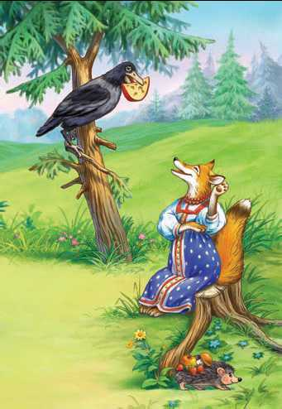
Голубушка! Как хороша!
Ну что за шейка, что за глазки,
Рассказывать так право сказки
Какие пёрышки, какой носок
И ангельский быть должен голосок
Спой, светик, не стыдись!

Slide 23
Голубушка! Как хороша!
Ну что за шейка, что за глазки,
Рассказывать так право сказки
Какие пёрышки, какой носок
И ангельский быть должен голосок
Спой, светик, не стыдись!

Slide 24
УПРАЖНЕНИЕ 477
Определите значение суффиксов, заполните таблицу.
Суффиксы субъективной оценки | Словообразовательные суффиксы
Дороженька, контролёр, подружка, часики, учитель, двойка, чашечка, арбузище, городок, перевозчик, конструктор, белизна, листочек, брёвнище, бородка, Машенька, школьник, хвастовство, толщина, гордость, соловушка, болтунишка.

Slide 25
УПРАЖНЕНИЕ 477
Суффиксы субъективной оценки | Словообразовательные суффиксы
Дороженька, часики, подружка, двойка, чашечка, арбузище, городок, листочек, брёвнище, бородка, Машенька, соловушка, болтунишка. | Контролёр, учитель, школьник, перевозчик, конструктор, толщина, белизна, гордость, хвастовство.

Slide 26
Прочитайте слова, укажите суффиксы, образуйте форму родительного падежа, запишите полученные пары.
Замочек, дружочек, шалашик, столик, карманчик, стаканчик.
* Во всех ли словах при образовании формы родительного падежа основа не изменилась?

Slide 27
Замочек - замочка, дружочек - дружочка, шалашик – шалашика, столик – столика, карманчик - карманчика, стаканчик - стаканчика.

Slide 28
Суффикс -ек- пишется, если при склонении
существительного гласная е из суффикса выпадает,
например: орешек – орешка.
Суффикс -ик-, -чик- пишутся, если при склонении
существительного гласная и сохраняется, например:
халатик – халатика, графинчик – графинчика
№23.

Slide 29
УПРАЖНЕНИЕ 478
Спишите, объясните постановку пропущенной гласной.
Заливч…к, сыноч…к, подароч…к, сарафанч…к, словар…к, дождич…к, горош…к, стульч…к, дом…к, кувшинч…к, ключ…к, кусоч…к, носоч…к, кристалл…к.
* Найдите слова с чередованием согласных.

Slide 30
УПРАЖНЕНИЕ 478
Заливчик (заливчика), сыночек (сыночка), подарочек (подарочка), сарафанчик (сарафанчика), словарик (словарика), дождичек (дождичка), горошек (горошка), стульчик (стульчика), домик (домика), кувшинчик (кувшинчика), ключик (ключика), кусочек (кусочка), носочек (носочка), кристаллик (кристаллика).

Slide 31
УПРАЖНЕНИЕ 479
Спишите, выделите суффиксы и окончания, подчеркните согласную перед ними.
Крючок, петушок, дружок, жучок, пастушок.
Врачом, товарищем, мячом, грушей, парчой.
*Поставьте во всех словах ударение.

Slide 32
УПРАЖНЕНИЕ 479
Крючóк, петушóк, дружóк, жучóк, пастушóк.
Врачóм, товарищéм, мячóм, грушéй, парчóй.
В суффиксах и окончаниях имён существительных после шипящих под ударением пишется гласная о, без ударения – е, например: бережóк, кусочéк,, ключóм, передачéй. №24

Slide 33
САМОСТОЯТЕЛЬНАЯ РАБОТА
§ 79.
ВЫПОЛНИТЬ
УПРАЖНЕНИЯ 480 (стр. 210).

